Slide 1




KF OLX – PLATFORM JUAL BELI ONLINE TERPERCAYA DI INDONESIA

Slide 2

ANGGOTA KELOMPOK
  1. ARDITYA IHZA PRAMANA PUTERA ( 231011400397 )
  2. MEYLA FAIZA SYAMIDA ( 231011400678 )
  3. NABILA RAMADHANI SAVITRI HERWAN ( 231011401254 )
  4. RIKI REZA RYANSYAH ( 231011400377 )
  5. TONY SETIAWAN ( 231011403312 )

Slide 3
LATAR BELAKANG
Perkembangan teknologi informasi yang sangat pesat membuat kegiatan jual beli tidak lagi terbatas pada pasar tradisional. Masyarakat kini lebih memilih melakukan transaksi secara online karena lebih praktis, cepat, dan efisien. Namun, masih banyak pengguna yang kesulitan menemukan platform jual beli yang aman, terpercaya, dan mudah digunakan.
dibuatlah website KF OLX, sebuah platform jual beli online yang memungkinkan pengguna untuk menjual dan membeli barang baru maupun bekas dengan mudah.
Dengan tampilan yang menarik dan responsif, KF OLX diharapkan menjadi solusi efektif bagi masyarakat dalam melakukan transaksi secara digital, serta membantu UMKM dan individu dalam memperluas jangkauan pasar mereka.

Slide 4
TUJUAN
  Menyediakan wadah jual beli barang baru & bekas secara online.
  Mempermudah pengguna mencari, menjual, dan mempromosikan produk.
  Menyediakan sistem yang aman, mudah digunakan, dan responsif.
Secara ringkas, website bertujuan sebagai media multifungsi yang tidak hanya menyajikan informasi, tetapi juga mendukung komunikasi, branding, transaksi bisnis, dan hiburan secara digital untuk berbagai kalangan pengguna.

Slide 5
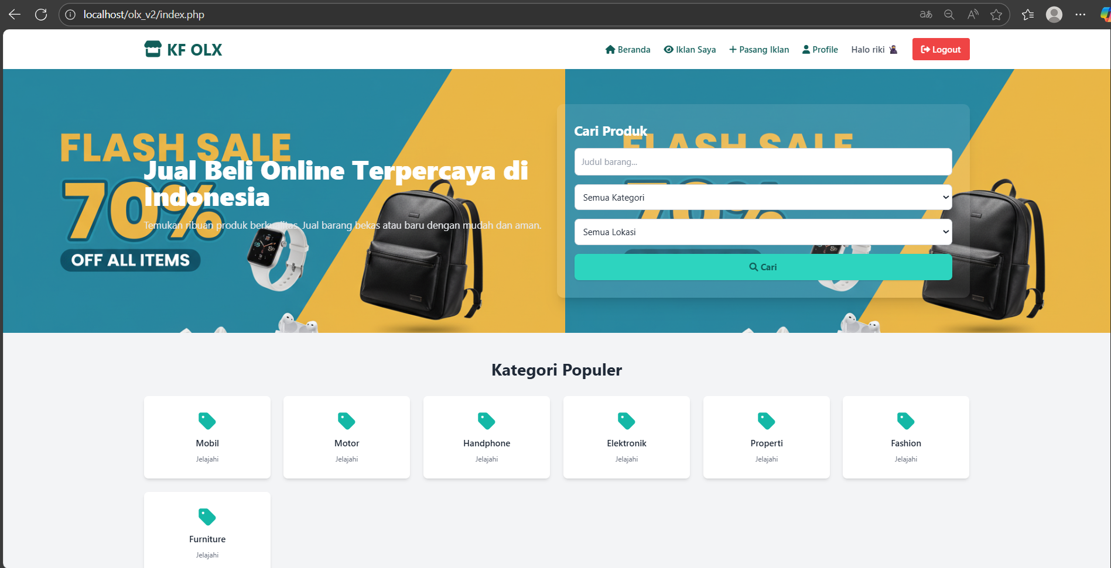
TAMPILAN HOMEPAGE

Slide 6
FITUR UTAMA DARI TAMPILAN WEBSITE
  Fitur pencarian berdasarkan : kategori, nama, lokasi
  fitur kategori dimana akan menampilkan bedasarkan categori
  fitur untuk melihat detail dari sebuah product & bisa menghubungi penjual
  fitur untuk pasang iklan/menambah kan post
  fitur untuk manajemen iklan yg user sudah buat yaitu hapus & delete
Tampilan dibuat menarik dan mudah dipahami agar pengguna langsung fokus mencari produk.

Slide 7
ALUR PENGEMBANGAN WEBSITE
  Perencanaan – Menentukan tujuan, target pengguna, dan fitur utama.
  Perancangan (Design) – Membuat layout UI/UX dengan warna dan navigasi yang jelas
dan menarik.
  Pengembangan (Development) – Membuat kode dengan PHP Native, dan menggunakan
database MySQL.
  Pengujian (Testing) – Mengecek fungsi tombol, form, dan tampilan di berbagai perangkat.
  Implementasi (Deployment) – Menjalankan di localhost (XAMPP) dan siap dihosting.

Slide 8
STRUKTUR SISTEM
Tabel Utama Database :
  users – Data pengguna
  products – Data produk
  categories – Jenis kategori
  product_images – Gambar produk
Struktur Fitur :
  Registrasi & Login
  Pencarian Produk
  Pasang Iklan
  Kategori Populer
  Manajemen User & Produk

Slide 9

KESIMPULAN
  Website KF OLX menjadi media jual beli online yang mudah dan aman.
  Dibangun melalui tahapan pengembangan sistem yang terstruktur.
  Dapat dikembangkan lebih lanjut menjadi platform online sebenarnya.
Dengan website ini, pengguna dapat menjual dan membeli produk secara mudah, cepat, dan terpercaya.

Slide 10
TERIMA
KASIH

